Slide 1


 |  |  | Obchodní akademie a Střední odborná škola, gen. F. Fajtla, Louny, p.o. Osvoboditelů 380, Louny
Číslo projektu | CZ.1.07/1.5.00/34.0644 | Číslo sady |  | 29 |  | Číslo DUM | 14
Předmět | Informační technologie
Tematický okruh | Použití aplikavcí MS Office v praxi
Název materiálu | HTML - formátování
Autor | Ing. Jana Milková
Datum tvorby | září 2013 | Ročník |  |  | čtvrtý
Anotace Prezentace uvádí základní způsoby formátování pozadí webové stránky a formátování textu.
Metodický pokyn Jednotlivé snímky vyučující doprovází výkladem. Žáci reagují na dotazy a pod vedením vyučující navrhují řešení zápisů tagů a na svých PC ověřují správnost zápisu příkazu.

Slide 2
Formátování v HTML

Slide 3
Pozadí stránky - jednobarevné
BGCOLOR
U příkazu BODY lze parametrem BGCOLOR určit barvu pozadí stránky:
<BODY BGCOLOR=„chocolate">
</BODY>

Slide 4
Pozadí stránky - motiv
BACKGROUND
U příkazu BODY parametrem BACKGROUND umístíme obrázek na pozadí stránky:
<BODY BACKGROUND=„obrazek.gif">
</BODY>
Je-li obrázek malý, rozprostře se po ploše několikrát, je-li velký, ořeže se (nezobrazí se celý)

Slide 5
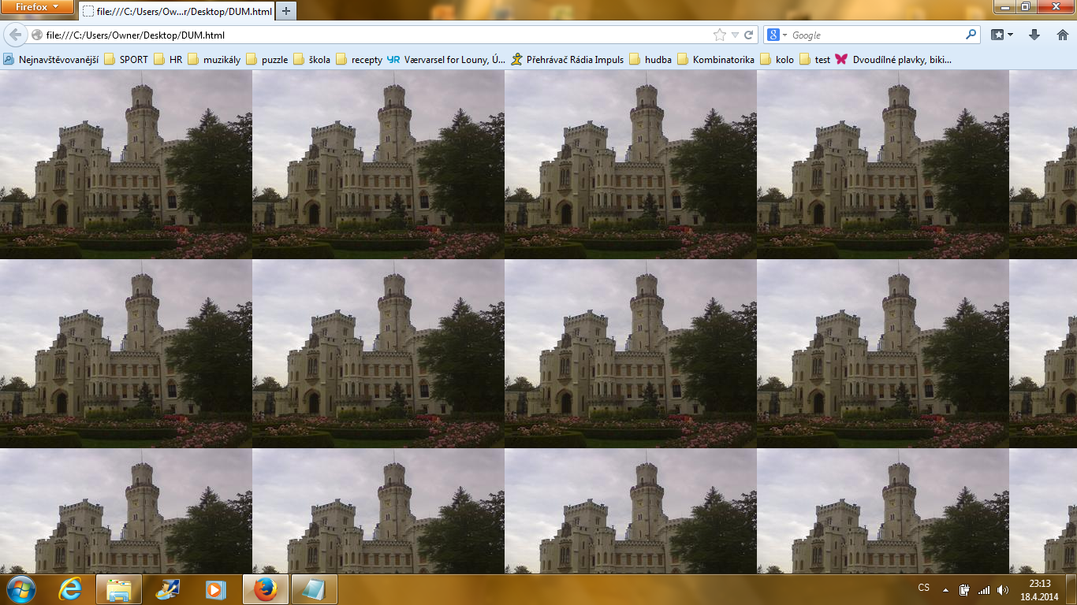
Pozadí stránky - motiv
Použit malý obrázek

Slide 6
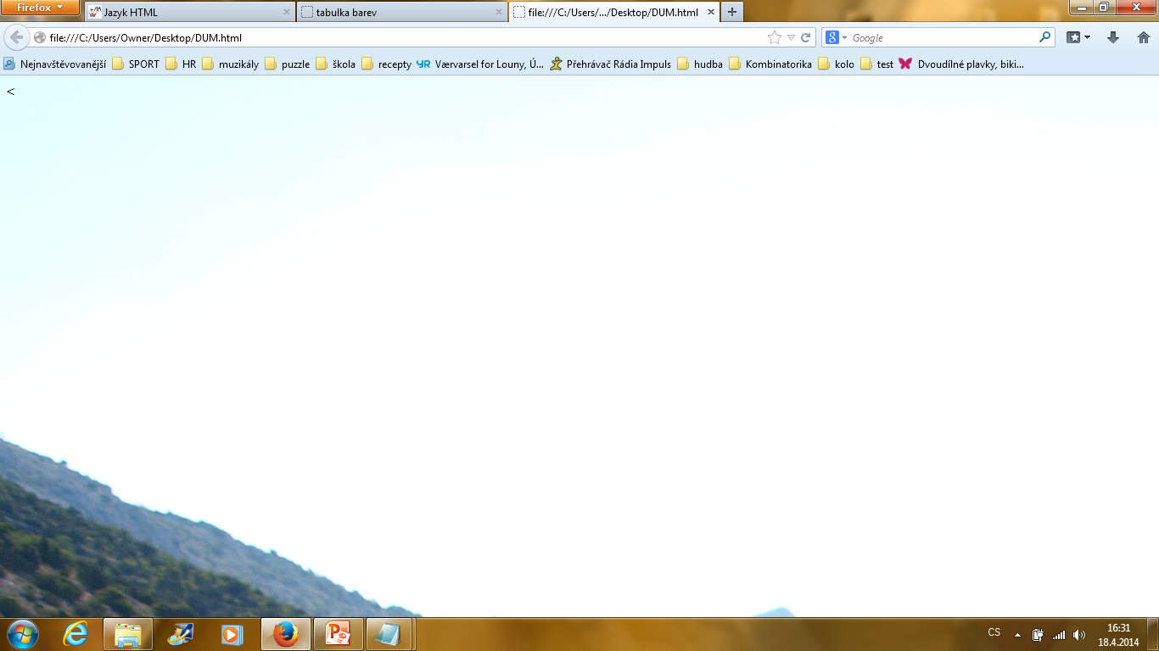
Pozadí stránky - motiv
Použit velký obrázek

Slide 7
Formátování písma
Základní, implicitní nastavení písma:
Times New Roman, velikosti 2, černá barva
Formát písma v poznámkovém bloku nemá vliv na velikost písma zobrazeného prohlížečem.
Proto v poznámkovém bloku používáme stále stejný formát písma.
Chceme-li zobrazené písmo měnit, musíme je formátovat pomocí tagů.

Slide 8
Formátování písma - nadpisy
6 úrovní nadpisů:
H1 (největší) až H6 (nejmenší)
Zapisujeme pomocí párových tagů:
<H1> nadpis první úrovně </H1>
<H2> nadpis druhé úrovně </H2>
Každá úroveň je přímo definována – má svoji velikost.

Slide 9
Formátování písma - nadpisy
Standardně jsou nadpisy zarovnány vlevo
Možnost dalšího zarovnání pomocí parametru příkazu nadpisů:
vpravo - <H1 align=„left“ >……..</H1>
na střed - <H2 align=„center“> ……</H2>
vlevo - <H3 align=„right“>……</H3>

Slide 10
Formátování písma - text
Text lze upravovat užitím příkazů:
<P>Toto je písmo bez formátování</P>
<B>Toto je tučné písmo</B>
<I>Toto je písmo psané kurzívou</I>
<U> Toto písmo bude podtržené</U>
<strike>přeškrtnuté písmo</strike>
<big>písmo se o 1 bod zvětší</big>
<small>písmo se o 1 bod zmenší</small>
<sub>_{písmo psané jako dolní index}</sub>
<sup>^{písmo psané jako horní index}</sup>

Slide 11
Formátování písma - text
Ke změně formátu písma používáme příkaz:
<font>
Jeho parametry: size – velikost
face – typ
color – barva
<font size=„2“ face=„tahoma“ color=„red“>text bude velikostí 2, písmem tahoma a červeně</font>
Není nutné nastavovat všechny parametry, ale jen ty, které chceme změnit:
<font color=„green“>změní se pouze barva písma z černé na zelenou, velikost i typ zůstanou</font>

Slide 12
Formátování písma - doplňky
Odstavce textu je možné od sebe oddělit:
vodorovnou linkou různé barvy a tloušťky:
<hr>
<hr size=„3“ color=„gray“>
meziodstavcovou mezerou
<br>
Oba tagy jsou NEPÁROVÉ.

Slide 13
Formátování písma - cvičení
Nastavte světle šedé pozadí stránky
Vaše jméno a příjmení – nadpis H1 žlutě na střed řádky
Linka – červeně, tloušťky 8
Ulice a číslo popisné vašeho bydliště – velikost 5. tučně, písmo typu Garamond, umístit vpravo na řádku
Směrovací číslo a obec – text velikostí 7, písmem Arial, podtrženě, modře, na střed řádku
vypracoval(a): jméno a příjmení – bez formátování, vpravo na řádku

Slide 14
Formátování písma - cvičení
Řešení – zdrojový kód:
<body bgcolor=lightgrey>
<H1><center><font color=yellow>Jméno Příjmení</font></center></H1>
<hr size=8 color=red>
<P align=right><font size=5 face=Garamond> <b>Ulice, č. p XXXX</b></font></p>
<center><font size=7 color=blue face=Arial>XXX XX OBEC</font></center>
vypracoval: jméno příjmení
</body>

Slide 15
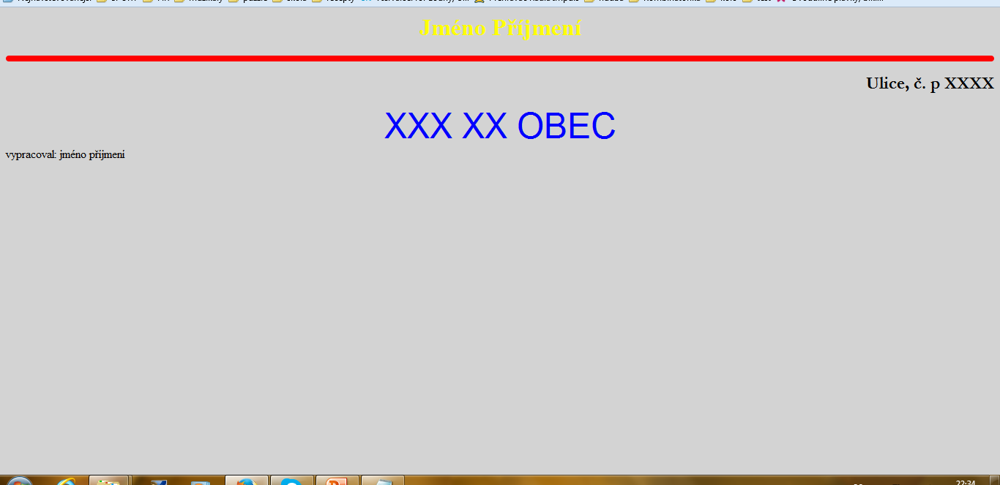
Formátování písma - cvičení
Řešení – zobrazení prohlížečem

Slide 16
Formátování písma - cvičení
Použité zdroje:
AUTOR NEUVEDEN. Kurz HTML [online]. [cit. 21.9.2013]. Dostupný na WWW: http://jary.borec.cz/html/
AUTOR NEUVEDEN. HTML příručka [online]. [cit. 21.4.2014]. Dostupný na WWW: http://www.jakpsatweb.cz/html/

